Slide 1



Slide 2


一例依拉环素成功救治卡肺合并CRAB肺炎的病例报告

Slide 3

● 病例简介
摘要
1.独特性：患者系呼吸衰竭，肾功能衰竭，肾病综合征，卡肺，CRAB肺炎，危重症肺炎多脏器功能衰竭，救治难度大
2.背景：患者系高龄男性，长期免疫抑制，诊断卡肺，呼吸衰竭，后期合并CRAB肺炎，感染再度加重

Slide 4
● 患者基础信息
1.人口学信息：男，83岁
2.主诉：全身浮肿4月，胸闷3天
3.既往史：高血压病史30年，现长期口服缬沙坦1片qd，硝苯地平缓释片1片qd，肾病综合征病史多年，既往中药治疗，4月前开始糖皮质激素联合免疫抑制剂治疗。甲减病史，现口服优甲乐0.5片qd

Slide 5
● 入院后检查
1.体格检查：
体温36.3度，呼吸40次/分，心率116次/分，血压174/81mmHg，神志清楚，精神差，呼吸急促，全身浮肿，两肺呼吸音粗，心律齐，腹膨软，腹壁水肿，肝脾肋下未及，全腹无压痛反跳痛，移动性浊音阳性，双下肢重度水肿。
2.辅助检查：
胸部CT示双肺炎症，两侧胸腔积液，肺不张，心包积液，腹腔渗出积液，胸腹部皮下水肿，渗出

Slide 6
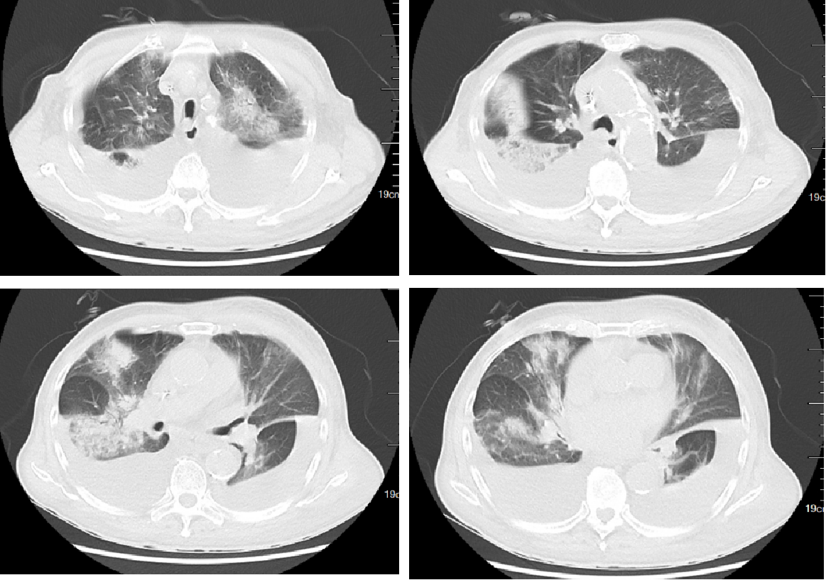
● 入院后检查
3.影像学检查：

Slide 7
● 诊断评估
诊断评估
1.初步诊断：肺部感染，呼吸衰竭，肾病综合征，高血压，低蛋白血症，胸腹水，甲减
2.诊断依据：患者痰液NGS明确初始为卡氏肺孢子菌感染，后期痰培养及床边快速痰涂片示CRAB，诊断明确。
3.鉴别诊断：肺结核、肺部病毒性感染、肺部耐药菌或真菌感染等；

Slide 8
● 治疗过程
1.药物（患者入院后予以高流量吸氧（氧浓度78%、流量50L/min、脉氧99%）治疗上给予美罗培南+他格适+伏立康唑抗感染，利伐沙班10mg qd抗凝预防血栓、右侧胸腔积液穿刺置管，白蛋白+托伐普坦、速尿，纠正电解质紊乱等综合处理。后患者神志清楚，精神状态、食欲好转，但呼吸频率仍快，R 25-30次/分，痰培养：念珠菌，查真菌G试验：>600pg/ml；GM试验：0.205pg/ml；高度怀疑卡肺，治疗上加用SMZ 3片 Po tid（完善深部痰液NGS）；
）
2.手术（5月30日行胸腔积液穿刺引流术）

Slide 9
● 治疗过程
3.微生物/病理结果（痰液NGS（6月2日）示耶氏肺孢子菌，EBV DNA<100cp/ml，停用伏立康唑，改用卡泊芬净+SMZ；6月7日患者自述呼吸费力，精神差，食欲差，高流量吸氧（氧浓度100%、流量50L/min、脉氧95-97%），故予以气管插管+呼吸机辅助呼吸；6月12日复查胸部CT示肺部感染好转，胸腔积液明显减少；复查真菌G试验明显下降，但患者仍痰多、脱机困难；）
4.方案调整（6月20日复查床边快速痰涂片示大量革兰氏阴性杆菌生长，高度考虑鲍曼不动杆菌；治疗上加用多粘菌素E雾化；6月20日复查胸部CT示肺部感染再次加重，治疗上继续CMS 75mg 雾化 q12h；同时加用依拉环素50mg 静滴q12h；6月21日痰培养示CRAB，与床边快速涂片结果高度一致。
）
5.指标追踪（患者体温恢复正常，炎症指标下降，真菌G试验逐渐恢复正常，联合抗CRAB治疗后每日行床边快速涂片示鲍曼不动杆菌明显减少，至涂片下未见CRAB。）

Slide 10
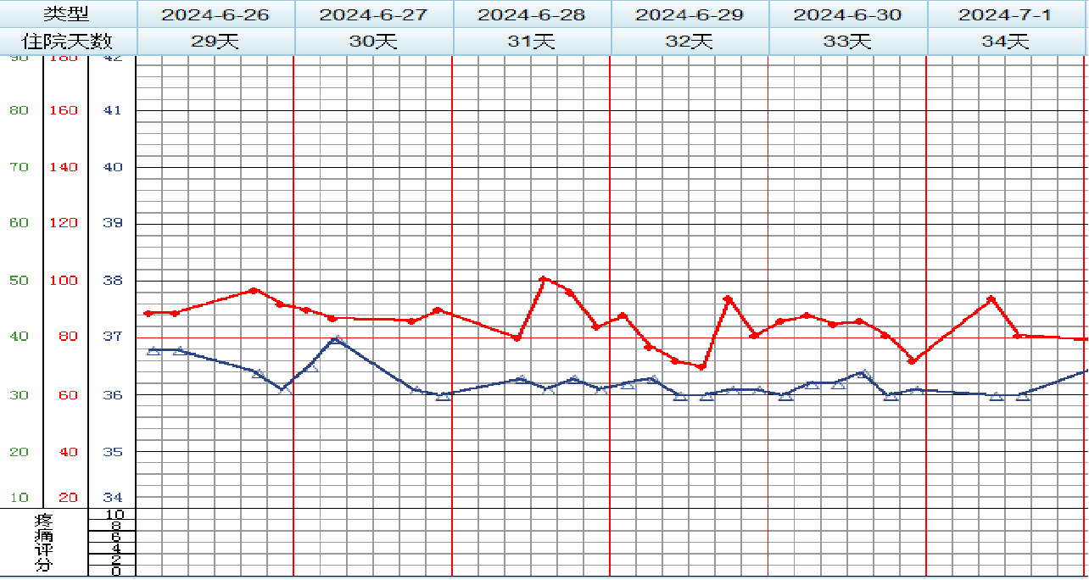
● 治疗过程
3.时间轴记录:(折线图)

Slide 11

● 诊疗体会
1.疗效评价：本例患者在治疗过程中对病原体精准诊断，并给予精准治疗，疗效好，同时患者肝肾功能维持稳定，安全性高。
2.局限性：治疗过程中，对患者的气管插管时机更早干预实施。
3.结论：肾病综合征患者是脆弱的“免疫抑制”人群，易并发卡氏肺孢子菌等机会性感染；床边快速涂片技术可帮助临床医师慧眼识“菌”；依拉环素是“组合拳”中的新武器，特别对于治疗CRAB感染疗效佳；危重患者的治疗需要临床医师有足够的耐心、信心、决心、细心。

Slide 12
感谢观看
敬请指导

